Slide 1

БЮДЖЕТ ДЛЯ ГРАЖДАН
по отчету об исполнении бюджета Нижнедевицкого муниципального района Воронежской области за 2022год

Slide 2

Предисловие
Исполнение бюджета – процесс сбора и учета доходов и осуществление расходов на основе сводной бюджетной росписи и кассового плана.
Исполнение бюджета – это этап бюджетного процесса, который начинается с момента утверждения решения о бюджете законодательным (представительным) органом муниципального образования и продолжается в течение финансового года. Можно выделить следующие этапы этого процесса:
исполнение бюджета по доходам. Задача участников бюджетного процесса заключается в обеспечении полного и своевременного поступления в бюджет налогов, сборов, доходов от использования имущества и других обязательных платежей, в соответствии с утвержденным планом мобилизации доходов.
исполнение по расходам, которое означает последовательное финансирование мероприятий, предусмотренных решением о бюджете, в пределах утвержденных сумм с целью исполнения принятых муниципальным образованием расходных обязательств.
Составление и утверждение отчета об исполнении бюджета является важной формой контроля за исполнением бюджета.
Отчет об исполнении бюджета составляется по всем основным показателям доходов и расходов в установленном
порядке с необходимым анализом исполнения доходов и расходования средств.
Годовой отчет об исполнении бюджета предоставляется в Совет народных депутатов Нижнедевицкого муниципального района. По результатам рассмотрения отчета об исполнении бюджета Совет народных депутатов Нижнедевицкого муниципального района принимает решение об его утверждении либо отклонении.

Slide 3
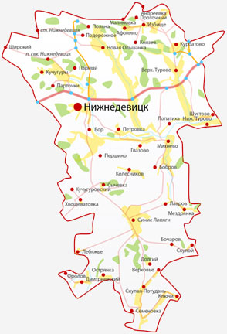
Показатели социально – экономического развития
Нижнедевицкого муниципального района за 2020 год
17445 человек - численность
населения на 01.01.2023 года
114,16 - индекс
потребительских цен
11832 рублей – прожиточный
минимум
45383,9 рублей - среднемесячная
заработная плата, по организациям
отчитывающимся в статистику

Slide 4
Основные характеристики бюджета Нижнедевицкого муниципального района за 2022 год
тыс.руб.
Наименование | План | Факт | % исполнения | Удельный вес, %
Доходы - всего | 651125,7 | 660479,3 | 101,4 | х
в том числе:
- налоговые доходы | 113759,0 | 122010,7 | 107,3 | 18,5
- неналоговые доходы | 63519,0 | 65376,0 | 102,9 | 9,9
- безвозмездные поступления | 473847,7 | 473092,6 | 99,8 | 71,6
Расходы - всего, | 657524,7 | 649108,2 | 98,7 | х
в том числе:
- текущий бюджет | 657524,7 | 649108,2 | 98,7 | 100,0
Дефицит (-), профицит(+) | -6399,0 | 11371,0 | х | х
Источники финансирования дефицита бюджета - всего, | 6399,0 |  | х | х
- кредиты - всего, |  |  | х | х
в т.ч. - получение |  |  | х | х
- погашение |  |  | х | х
- изменение остатков средств бюджета | 6399,0 |  | х | х
Отношение дефицита бюджета к доходам, % (без учета безвозмездных поступлений) | 3,6 |  | х | х

Slide 5















Основные параметры исполнения бюджета муниципального района за 2022 го д
Образование
275443,1тыс.руб.
Налоговые
Доходы 122010,7
тыс.руб.
Доходы в расчете на 1 человека
37861 руб.
Расходы бюджета 649108,2 тыс.руб.
Доходы бюджета 660479,3 тыс.руб.
Жилищно-коммунальное хозяйство
90172,9 тыс.руб.
Социальная политика
20688,9 тыс.руб.
Неналоговые доходы
65376 тыс.руб.
Культура и кинематография 35552,3 тыс.руб.
Национальная экономика 117150,8 тыс.руб.
Безвозмездные поступления
473092,6
тыс.руб.
Расходы в расчете на 1 человека
37209 руб.
Физическая культура 1023,7 тыс.руб.
Прочие расходы 109076,5 тыс.руб.

Slide 6
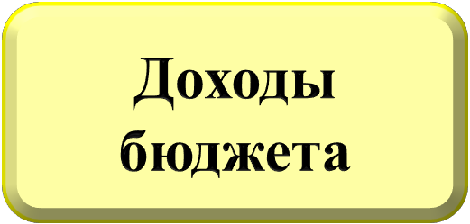






Доходы бюджета муниципального района
Доходы бюджета муниципального района образуются за счет
налоговых и неналоговых доходов, а также за счет безвозмездных поступлений
Налоговые доходы – это доходы от предусмотренных законодательством Российской Федерации о налогах и сборах федеральных налогов и сборов, в том числе от налогов, предусмотренных специальными
налоговыми режимами, региональных и местных налогов, а также пеней и штрафов по ним
Неналоговые доходы – это доходы от использования государственной или муниципальной собственности (сдача в аренду, продажа), доходы от платных услуг, оказываемых муниципальными казенными учреждениями, штрафы и иные суммы принудительного изъятия, средства самообложения граждан,
иные неналоговые доходы
Безвозмездные поступления - это финансовая помощь из бюджетов других уровней (межбюджетные трансферты), от физических и юридических лиц

Slide 7
Структура доходов бюджета Нижнедевицкого муниципального района за 2022 год
Всего поступило доходов – 660479,3 тыс.руб.

Slide 8
Структура налоговых доходов бюджета Нижнедевицкого муниципального района за 2022 год
Всего поступило налоговых доходов – 122010,7 тыс.руб.

Slide 9

Поступление налоговых платежей в бюджет Нижнедевицкого муниципального района в 2022 году
9

Slide 10
Динамика налоговых поступлений в бюджет муниципального района за 2021 – 2022 годы
10

Slide 11
Структура неналоговых доходов в 2022 году
Всего поступило неналоговых доходов – 65376,0 тыс.руб.

Slide 12
Поступление неналоговых платежей в бюджет Нижнедевицкого муниципального района в 2022 году
12

Slide 13
Динамика неналоговых поступлений в бюджет муниципального района за 2021 – 2022 годы
13

Slide 14
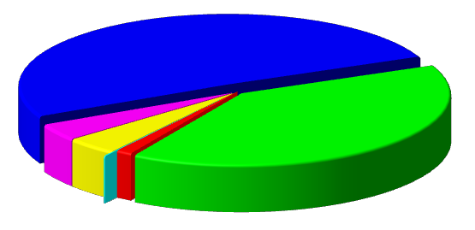
Структура безвозмездных поступлений
в 2022 году
Всего поступило -
473092,6тыс.руб.
субсидии;
175870,9 тыс.руб.
(37,2%)
дотации;
76214 тыс. руб.
(16,1%)
иные межбюджетные трансферты;
58375,6 тыс.руб.
(12,3%)
Прочие безвозмездные поступления;
6244,1 тыс.руб.
(1,3%)
субвенция; 156388 тыс.руб.
(33,1%)
Возврат остатков межбюджетных трансфертов прошлых лет ;
-0,04 тыс.руб.

Slide 15
Безвозмездные поступления в бюджет Нижнедевицкого муниципального района в 2022 году
15

Slide 16
Динамика безвозмездных поступлений в бюджет
Нижнедевицкого муниципального района за 2021-2022 г.
16

Slide 17
Недоимка по налоговым доходам
Недоимка по платежам в бюджет муниципального района
тыс.руб.
Наименование видов доходов | Недоимка на 01.01.2022 года |  | Удельный вес, % |  | Недоимка на 01.01.2023 года | Удельный вес, % |  | Отклонение +/- (гр.4-гр.2)
Земельный налог | 20695,0 |  | 93,2 |  | 2436,0 | 58,1 |  | -18259
Упрощенная система налогообложения, патентная система налогообложения | 1,0 |  | 0,0 |  | 202,0 | 4,8 |  | 201
Налог на имущество физических лиц | 825,0 |  | 3,7 |  | 669,0 | 16 |  | -156,0
Единый налог на вмененный доход для отдельных видов деятельности | 109,0 |  | 0,5 |  | 39,0 | 0,9 |  | -70,0
Патентная система налогообложения | 45,0 |  | 0,2 |  | 39,0 | 0,9 |  | -6,0
Налог на доходы физических лиц | 523,0 |  | 2,4 |  | 811,0 | 19,3 |  | 288,0
ИТОГО: | 22198,0 |  | 100 |  | 4196,0 | 100 |  | -18002

Slide 18






Расходы бюджета муниципального района
Расходы бюджета муниципального района – денежные средства, направляемые на финансовое обеспечение задач и функций местного самоуправления.
Классификация
расходов
по признакам
Ведомственная классификация расходов бюджета непосредственно связана со структурой управления, она отображает группировку расходов по функциональной классификации
Функциональная классификация отражает направление средств бюджета на выполнение основных функций местного самоуправления
Экономическая классификация показывает деление расходов на текущие и капитальные (заработная плата, материальные затраты, приобретение товаров и услуг и др.)

Slide 19
Капитальные вложения в 2022 году
ОБЩИЙ ОБЪЕМ –220185,0 тыс.руб.
Национальная экономика
92999,1 тыс.руб.
Жилищно-коммунальное хозяйство
108826,0 тыс.руб.
Социально-культурная сфера
18359,9 тыс.руб.
Ремонт жилфонда 53,4 тыс.руб
Перевозка пассажиров
749,9 тыс.руб.
Объекты соцсферы
10216,7 тыс.руб.
Площадки для накопления ТКО
54737,9 тыс.руб.
Строительство и реконструкция дорог
92249,2 тыс.руб.
Ремонт и обустройство военно-мемориальных объектов
406,8 тыс.руб.
Обеспечение жильем различных категорий граждан
3723,3 тыс.руб.
Благоустройство парка и сквера
8084,4 тыс.руб.
Модернизация систем образования
4419,9 тыс.руб.
Модернизация уличного освещения
8741,6 тыс.руб.
Приобретение спецтехники
13116,8 тыс.руб.
Развитие систем водоснабжения
14524,3 тыс.руб.
Ремонт котельной
9160,8 тыс.руб.
19

Slide 20
Исполнение расходов бюджета Нижнедевицкого муниципального района за 2022 год
20

Slide 21
Функциональная структура расходов за 2022 год
21

Slide 22
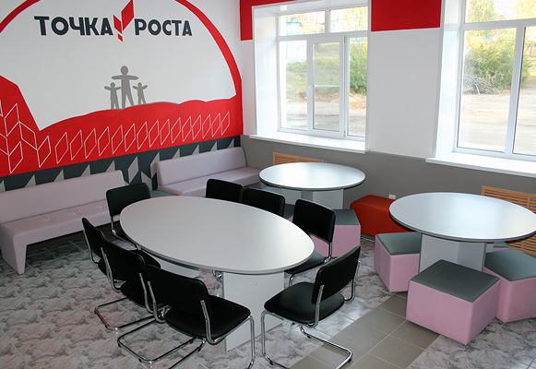
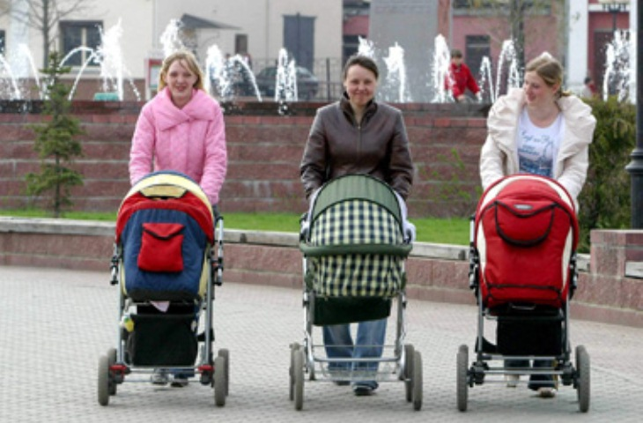
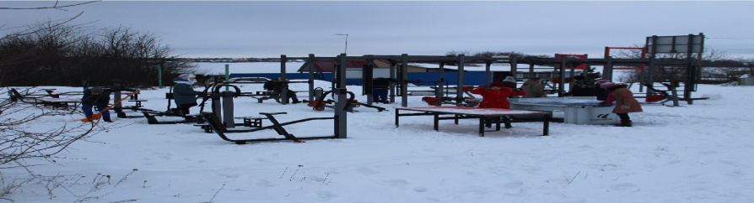
Реализация национальных проектов
Объем финансирования
в 2022 году – 434,3 тыс. руб.

Slide 23







Структура системы образования муниципального района
15 муниципальных учреждения образования
Общеобразовательные школы -10 учреждений
Спортивные школы-
1 учреждение
Дополнительное учреждение образования «Дом пионеров» – 1 учреждение
Детские дошкольные учреждения - 2
Школы искусств –
1 учреждение

Slide 24
Структура системы культуры муниципального района
2 муниципальных учреждения культуры со среднесписочной численностью работников 52,5 единиц
Районная библиотека
Районный дом культуры

Slide 25
Расходы бюджета Нижнедевицкого муниципального района в 2022 году на социальную сферу
2022 г.
1. Расходы на социальную сферу | 332791,7
в т.ч. за счёт средств: - бюджета муниципального района | 128522,3
- областного бюджета | 204269,4
2.Расходы на выполнение муниципального задания | 58980,0
в т.ч. за счёт средств: - бюджета муниципального района | 20013,0
- областного бюджета | 38967,0
3. Расходы на иные цели (приобретение оборудования, мебели, проведение ремонтов и др.) | 68822,6
в т.ч. за счёт средств: - бюджета муниципального района | 6999,8
- областного бюджета | 61822,8
Количество учреждений, оказывающих муниципальные услуги – 19
в том числе:
бюджетные – 2
казенные - 17

Slide 26
Динамика расходов бюджета Нижнедевицкого муниципального района за 2021-2022 годы
25

Slide 27
Муниципальные программы в 2022 году
Наименование программы | Сумма
1. Развитие образования | 280679,8
2. Обеспечение доступным и комфортным жильем, транспортными и коммунальными услугами населения | 120463,8
3. Защита населения и территории Нижнедевицкого муниципального района от чрезвычайных ситуаций, обеспечение пожарной безопасности и безопасности людей на водных объектах | 15,0
4. Развитие культуры | 43286,7
5. Охрана окружающей среды | 54737,8
6. Развитие физической культуры и спорта | 1023,7
7. Экономическое развитие и инновационная экономика | 2487,6
8. Развитие сельского хозяйства | 6638,5
9. Энергоэффективность и развитие энергетики | 9998,8
10. Совершенствование муниципального управления | 41548,2
11. Управление муниципальными финансами, повышение устойчивости бюджетов муниципальных образований Нижнедевицкого муниципального района | 88228,3
тыс.руб.
27

Slide 28
Расходы по публично-нормативным обязательствам в 2022 году
тыс.руб.
Наименование публичного нормативного обязательства | Объем расходов
1. Обеспечение жильем молодых семей и молодых специалистов | 3723,3
2. Пенсионное обеспечение | 4904,4
3. Субвенция на обеспечение выплат приемной семье на содержание подопечных детей | 4195,1
4. Субвенции на обеспечение выплат семьям опекунов на содержание подопечных детей | 3372,5
5. Субвенция на вознаграждение, причитающееся приемному родителю | 4460,3
6. Субвенция на компенсацию части родительской платы за содержание ребенка в дошкольных учреждениях | 33,2

Slide 29
Источники финансирования дефицита бюджета
В процессе принятия и исполнения бюджета большое значение
приобретает то возникает
сбалансированность доходов и расходов. Если доходы превышают расходы,
пр о фиц ит. В случае превышения расходов над доходами возникает дефици т.
Источники финансирования дефицита бюджета
бюджетные кредиты, полученные от бюджетов других уровней бюджетной системы РФ |  |  | Муниципальные займы |  |  | кредит ы, полученные от кредитных организаций |  |  | изме нение о ст ат ков средств на счетах по учету средств местного бюджета
му ниципа л ьный дол г,
то есть совокупность долговых обязательств муниципального образования

Slide 30

Муниципальный долг Нижнедевицкого муниципального района в 2022 году
тыс.руб.
 | Объем долга на 01.01.2021 | Привлечение заемных средств | Погашение долга | Объем долга на 01.01.2023
 |  | + | -
Бюджетный кредит | 0 | 0 | 0 | -
ИТОГО: | 0 | 0 | 0 | -
По состоянию на 1 января 2023 года муниципальный долг в Нижнедевицком муниципальном районе отсутствует.

Slide 31
Дополнительная информация к отчету об исполнении бюджета Нижнедевицкого муниципального района за 2022 год
№ п/п | Наименование показателя | Ед. изм. | Факт 2022
1 | Объем доходов бюджета района в расчете на 1 жителя | тыс.руб. | 37,9
2 | Объем расходов бюджета района в расчете на 1 жителя | тыс.руб. | 37,2
3 | Объем расходов бюджета района на образование в расчете на 1 жителя | тыс.руб. | 15,7
4 | Объем расходов бюджета района на культуру в расчете на 1 жителя | тыс.руб. | 2,1
5 | Объем расходов бюджета района на социальную политику в расчете на 1 жителя | тыс.руб. | 1,2
6 | Объем расходов бюджета района на содержание работников ОМС в расчете на 1 единицу штатной численности | тыс.руб. | 0,7
7 | Количество субъектов малого и среднего предпринимательства, которым оказана государственная поддержка | единиц | 1
9 | Среднемесячная номинальная начисленная заработная плата работников муниципальных дошкольных образовательных учреждений | руб. | 25290,5
10 | Среднемесячная номинальная начисленная заработная плата работников муниципальных учреждений культуры | руб. | 33173
11 | Среднемесячная номинальная начисленная заработная плата работников муниципальных общеобразовательных учреждений: -в том числе учителей | руб. | 33182,4 39971,9

Slide 32
Обращение к жителям Нижнедевицкого муниципального района
Уважаемые жители и гости Нижнедевицкого
муниципального района!
С отчетом об исполнении бюджета Нижнедевицкого муниципального района за 2022 год можно
ознакомится на официальном сайте Нижнедевицкого муниципального района

Slide 33
Информация для контактов
Отдел финансов администрации
Нижнедевицкого муниципального района
Индекс: 396870
Село: Нижнедевицк
Улица: пл. Ленина
Дом: 1А
Телефон: 8 (473)705-14-52, факс: 8 (473)705-25-32
www: http://www.nizhnedevick.ru/
e-mail: otdfin.ndev@govvrn.ru

